Slide 1


Part 2. learn python grammar
Python based
web programming
Min ho Jeon / 01. 05. 2022

Slide 2
Contents
01
02
03
조건문을 이용한 제어
반복문을 활용한 간소화
함수를 이용한 모듈화
If-else 문을 이해하고 사용
관계 및 논리 연산자의 활용
블록의 개념을 이해
동적인 프로그램의 제작
for 및 while문을 이해하고 사용
Range 등의 함수를 활용
리스트 개념 이해 및 활용
리스트와 반복문을 활용한 프로그램의 제작
함수의 이해
객체의 이해
모듈의 이해
함수의 생성 및 활용
함수를 이용한 짜임새 있는 프로그램의 제작

Slide 3
조건문을 이용한 제어

Slide 4
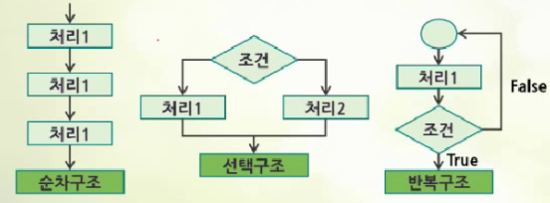
프로그램의 제어
순차 구조: 여러 명령이 순차적으로 실행되는 구조(지금까지 수행)
선택 구조: 여러 개 중 하나의 명령문을 선택하여 실행되는 구조(조건문)
반복 구조: 동일한 명령이 반복되면서 실행되는 구조(반복문)

Slide 5
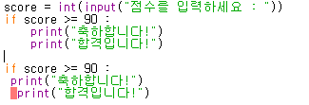
조건문의 기본 문법 구조
x = 100
if x > 1 :
print(“x는 1보다 큽니다.”)

Slide 6
하나 이상의 조건을 사용하는 구조
x = 100
if x > 1 :
print(“x는 1보다 큽니다.”)
else :
Print(“x는 1보다 작습니다.”)
if ‘조건식’ :
참일 경우 실행할 내용
else :
거짓일 경우 실행할 내용

Slide 7
조건문의 활용 Part 1
[문제]당신은 차를 타고 어린이 보호구역을 지나가고 있다. 차의 속도를 입력 후 30이 넘을 경우 과속입니다. 를 출력하는 프로그램을 작성하시오.
상기 문제는 우리가 한가지의 조건만 사용할 경우 매우 단순하게 구현이 된다.
그러나, 30이 안 넘었을 경우 ‘안전한 속도입니다’를 출력하려면?(if-else를 활용)

Slide 8
If문을 중첩해서 사용하는 구조
If ‘조건식(A)’ :
if ‘조건식(B)’ :
A, B 모든 조건이 참일 경우 실행할 내용
Else :
A의 조건은 참이지만 B의 조건이 거짓일 경우 실행할 내용
Else :
A의 조건이 거짓일 때 실행할 내용

Slide 9
조건문의 활용 Part 2
[문제 1] 성적을 입력 받고 60 이상일 경우 합격, 아닐 경우 불합격을 출력하는 프로그램을 작성하시오.
[문제 2] 사용자로부터 정수를 입력 받아서 짝수와 홀수를 출력하는 프로그램을 작성하시오.
[문제 3] 중첩 if문을 이용하여 정수를 입력 받아 음수와 양수를 판단한 후, 양수일 경우 짝수와 홀수를 검출하고 출력하는 프로그램을 작성하시오.
Ex: 입력 → 정수를 입력하세요: 10
출력 → 양수입니다. 짝수 입니다.
[문제 4] 랜덤 함수를 이용하여 동전 던지기 게임을 만들어보자 1이 나올 경우 앞면이며, 0이 나올 경우 뒷면이라고 가정 한 후 결과 값을 출력하는 프로그램을 작성하시오.

Slide 10
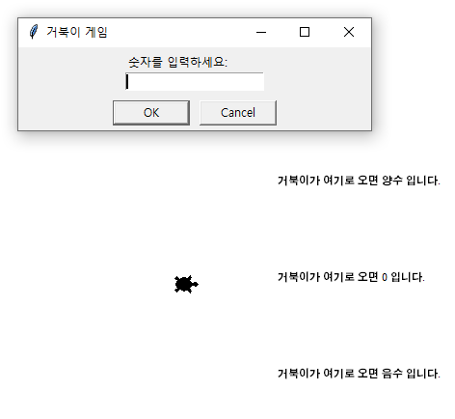
조건문의 활용 Part 3
[실습] 사용자로부터 정수를 받아서 정수의 부호에 따라서 거북이를 좌표로 이동하는 프로그램을 작성
터틀 그래픽에서 t.penup()을 호출하고 거북이를 움직이면 그림이 안 그려지고 이동만 가능함
t.goto() 함수는 특정한 좌표로 거북이를 움직이는 함수이다.
t.textinput() 함수를 이용하면 사용자로부터 값을 입력 받을 수 있다.
t.write()를 사용하면 화면에 글씨 작성이 가능하다.

Slide 11
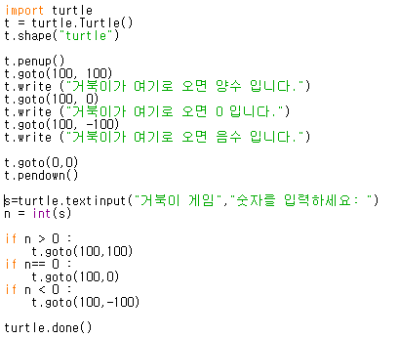
조건문의 활용 Part 3

Slide 12
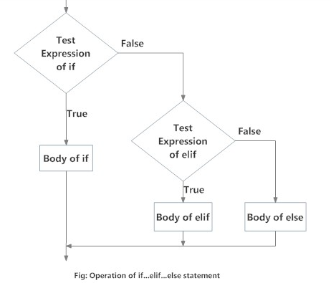
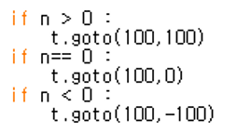
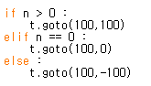
다중 조건을 위한 if-elif-else 구조

Slide 13
조건문의 활용 Part 4
[문제 1] 난수(랜덤함수)를 이용하여 축구 게임을 개발하여보자!!
사용자가 컴퓨터를 상대로 패널티킥을 시도한다고 생각하자. 사용자는 ‘왼쪽’, ‘중앙’, ‘오른쪽’의 3가지 영역 중에서 하나를 선택하여 패널티킥을 한다. 컴퓨터도 난수를 생성하여 3개의 영역 중에서 하나를 수비한다.
컴퓨터와의 수비위치가 같으면 사용자는 패널티킥의 실패이고, 다를 경우 승리이다.
위와 같은 동작을 수행하는 프로그램을 작성하여 보자!!

Slide 14
반복문을 활용한 간소화

Slide 15


반복문의 필요성
다음과 같은 출력을 수행하는 프로그래밍을 개발한다고 가정해보자!!
####################
####################
####################
####################
####################
####################

Slide 16


반복문의 종류 및 기본적인 구조
횟수 제어 반복을 위한 for문
횟수를 정해놓고 반복할 때 사용
5라는 횟수를 정해놓고 사용 →
조건 제어 반복을 위한 while문
특정한 조건이 만족되면 계속 반복
i가 증가하며, 5보다 작으면 계속 반복 →

Slide 17
반복문의 활용 Part 1
[문제 1] for t in range(10): 를 이용하여 블록 내부에서 t 값을 출력해보자
원하는 내용을 반복적으로 10회 출력!!
개발된 코드를 리스트 형식으로 변수에 값을 삽입해보자!!
Hint[1,2,3,4,5]
[문제 2] 리스트 또는 range 대신에 “Hello”를 입력한 후 변수를 하나씩 출력해보자
[문제 3] 9단을 출력하는 프로그램을 개발해보자
[문제 4] 자신이 좋아하는 그룹 가수를 리스트로 생성한 후 리스트 내부의 항목을 출력하는 프로그램을 개발해보자

Slide 18


for문과의 찰떡 궁합 range
range함수를 사용할 경우 자동으로 정수를 생성하는 이득이 존재!!
range를 통해 list를 생성할 수도 있음!!
range는 숫자를 생성하는 공장!!
range(start, stop, step) → python의 함수들은 대부분 이러한 구조를 가지고 있음!!
[문제 1] 10부터 1까지 감소하는 숫자를 출력하는 프로그램을 작성하시오.

Slide 19
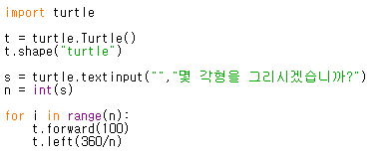
반복문을 이용한 터틀 그래픽 도형 그리기
Textinput 함수를 이용하여 사용자로 부터 값을 받고, 반복문을 이용하여 도형을 그리는 프로그램

Slide 20
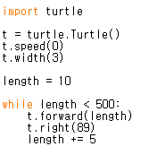
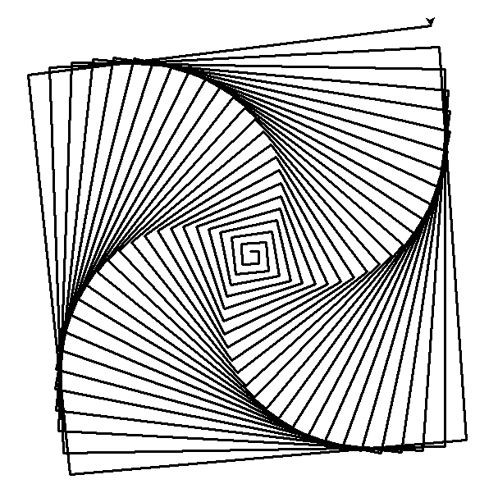
조건을 사용하는 반복문 while
[문제 1] for문으로 만든 9단 출력 프로그램을 whlie문을 이용하는 형태로 변경하시오.
[실습] 간단한 코드로 멋진 도형을 만들어보자!!

Slide 21
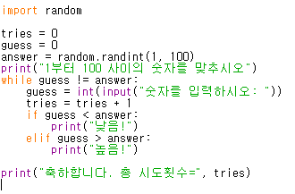
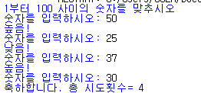
조건을 사용하는 반복문 while
[실습] 무한 반복문으로 숫자를 맞추는 게임을 만들어보자!!
[문제] 시도 횟수를 최대 10회로 제한하도록 코드를 수정하시오.

Slide 22
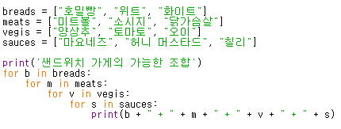
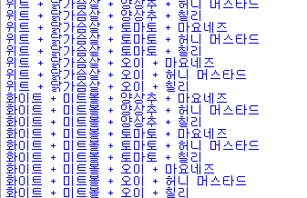
중첩된 반복문을 활용해보자!!
[문제] 반복문과 조건문, 랜덤함수를 활용하여 랜덤하게 샌드위치를 추천해주는 프로그램을 개발해보자!!

Slide 23

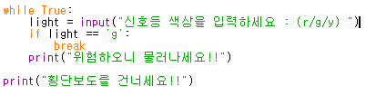
무한루프의 탈출구 break
무한 루프란?
조건 제어 반복문(루프)에서 조건의 값의 오류로 인해 무한히 반복 되는 행위
하지만!! 특정 프로그램들의 경우 무한 루프를 일부러 작성하여 사용!!

Slide 24

출력을 이쁘게 만들어주는 포메팅
format함수는 메소드의 인자로 들어오는 값이 출력되는 위치를 지정하는 역할을 수행
‘{} Python!’.format(‘hello’)일 경우 뒤의 값이 {}에 삽입
{}안에 숫자가 있을 경우 그 위치로 뒤의 값을 삽입
{}안에 ‘:’와 숫자를 이용할 경우 공간과 소수점을 제어할 수 있다.

Slide 25
반복문의 활용 Part 2
[문제 1] for문을 이용하여 1부터 100까지의 숫자 중 홀수만 출력하는 프로그램을 작성하시오.
[문제 2] while 문도 빠질 수 없다!! While문을 이용하여 1부터 100까지의 숫자 중 짝수만 출력하는 프로그램을 작성하시오.
[문제 3] for문과 while문을 이용하여 각각 1에서 100까지의 정수 중에서 홀수의 합을 출력하는 프로그램을 작성하시오.
[문제 4] 사용자로부터 시작 정수와 끝 정수를 입력으로 받은 다음 시작 정수에서 부터 끝 정수까지의 합을 구하는 프로그램을 작성하시오(for문 또는 while문 중 원하는 것 하나를 선택하여 프로그래밍)
[문제 5] 사용자로부터 정수를 입력 받아 입력 받은 정수만큼 정삼각형을 그리는 프로그램을 작성하시오.

Slide 26
함수를 이용한 모듈화

Slide 27
함수 객체 모듈의 개념
프로그램은 기능이 다양할 수록 점점 커지는 특징을 가짐!!
프로그램을 쉽게 이해하고 관리할 수 있도록 작은 조각으로 나눌 수 있는데 이를 함수라고 함!!
함수: 반복적으로 사용하는 코드를 묶은 것
객체: 코드 중에서 독립적인 단위로 분리할 수 있는 조각
모듈: 프로그램의 일부를 가지고 있는 독립적인 파일
파이썬에서는 def 키워드를 이용하여 함수를 정의

Slide 28

함수의 기본 구조 및 인자 값의 활용

Slide 29
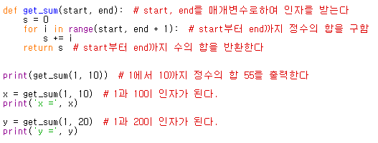
함수의 기본 구조 및 인자 값의 활용

Slide 30
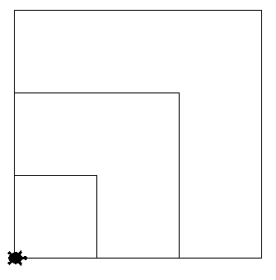
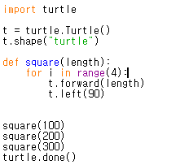
함수의 기본 구조 및 인자 값의 활용
[실습] 터틀 그래픽에서 사각형을 그리는 함수를 직접 만들어보고 실행시켜 보자!!

Slide 31
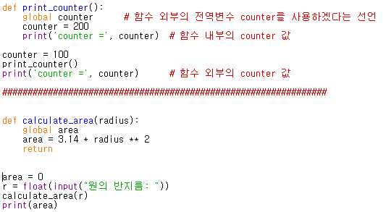
변수의 종류 및 범위
지역변수: 함수 내에서만 사용하는 변수
전역변수: 프로그램 실행 동안 사용하는 변수
global 키워드를 사용하면 함수에서 전역 변수 사용 가능

Slide 32
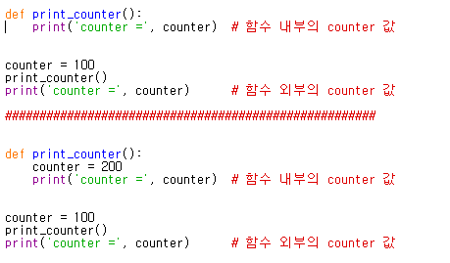
변수의 종류 및 범위
지역변수: 함수 내에서만 사용하는 변수
전역변수: 프로그램 실행 동안 사용하는 변수
global 키워드를 사용하면 함수에서 전역 변수 사용 가능

Slide 33
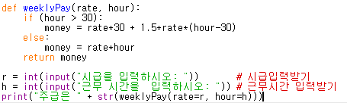
함수를 활용한 응용 예제
[실습] 주급 계산 프로그램을 만들어보자!!
주단위로 급여를 받는 아르바이트생이 있다고 하자!! 현재 시급과 일한 시간을 입력하면 주급을 계산해 주는 프로그램을 작성해보자!!
단 30시간이 넘는 근무 시간에 대해서는 시급의 1.5배를 지급하자!

Slide 34
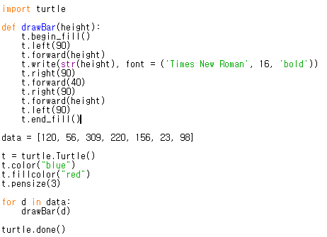
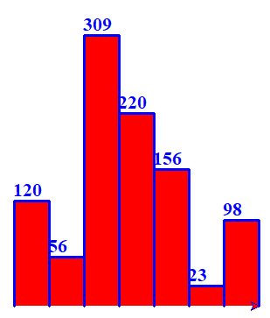
함수를 활용한 응용 예제
[실습] 터틀 그래픽을 이용해서 막대 그래프를 그려보자

Slide 35
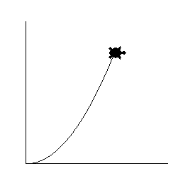
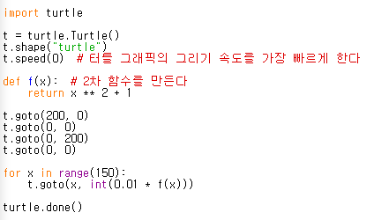
함수를 활용한 응용 예제
[실습] 터틀 그래픽을 이용해서 이차 함수 그래프를 그려보자

Slide 36
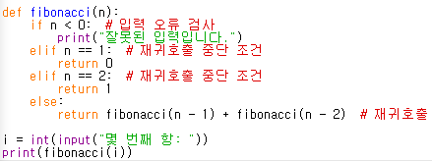
함수를 활용한 응용 예제
재귀함수란 자기 자신을 호출하는 함수를 뜻함 → 대표적인 예로 피보나치 수열이 존재함
[실습] 재귀함수를 이용하여 n번째 피보나치 수열의 항을 계산하여 반환하는 함수

Slide 37

함수의 존재 의미 재사용
모듈이란, 파이썬 함수나 변수 또는 클래스들을 모아놓은 스크립트 파일!!
모듈을 만들어서 사용해보자!!
지금 테스트한 피보나치 수열을 fi.py라는 이름으로 저장!!
새로 파일을 열고 다음을 작성!!
모듈의 이름이 긴 경우 as를 이용하여 짧게 하여 사용할 수 있다!!
‘*’를 이용하면 함수 호출 시 모듈 이름을 생략할 수 있다!!

Slide 38
함수의 활용 Part 1
[문제 1] n1, n2, n3라는 이름의 매개변수 3개를 입력 받아서 이 값 중에서 가장 큰 값을 반환하는 max함수와 min 함수를 구현하시오.
[문제 2] 섭씨 온도를 화씨 온도로 변환하는 함수를 구현하시오.
[문제 3] 사용자로부터 정수를 입력 받아 입력 받은 정수만큼 정삼각형을 그리는 함수를 구현하시오.

Slide 39
Thanks !

